Slide 1




РАЗРАБОТКА ИГРЫ-ВИКТОРИНЫ «ИСТОРИЯ РОССИИ В ЛИЦАХ»

Slide 2
Цель и краткая суть проекта
Цель: повысить интерес молодёжи к истории России через игровой формат, сформировав у целевой аудитории устойчивые знания о выдающихся деятелях науки, литературы и военного дела.
Суть проекта: мобильная викторина с:
100+ вопросами о учёных, писателях и полководцах;
тремя уровнями сложности (новичок – эксперт);
тремя режимами игры («Угадай по портрету», «Хронология событий», «Факт или вымысел»);
таблицей лидеров (по вузам и регионам);
ежедневными испытаниями «День в истории»;
офлайн‑режимом.

Slide 3
Целевые потребительские сегменты
Проблемы, которые решает проект
Основная аудитория:
Проблемы, которые решает проект:
школьники 14–18 лет (9–11 классы);
студенты вузов 18–25 лет.
Низкая вовлечённость в изучение истории
Фрагментарные знания
Каналы привлечения: школы, вузы, соцсети, блоги об образовании, партнёрские программы с музеями и издательствами.
Отсутствие соревновательного элемента
Ограниченный доступ к качественному контенту
Дефицит локального контекста

Slide 4
Финансовая модель
Стоимость разработки и запуска (MVP): ~ 1 млн руб.
Включает: разработку мобильного приложения, дизайн интерфейса, создание контента (100 вопросов), тестирование и первичное продвижение.
Прогноз выручки за первый год: ~ 2,0–2,3 млн руб.
Источники дохода:
премиум-подписка (отключение рекламы, эксклюзивный контент);
тематические пакеты вопросов;
рекламные интеграции в бесплатной версии.
Ключевые расходы:
Постоянные: поддержка серверов и приложения, обновление контента, маркетинг, техническая поддержка.
Переменные: комиссия платформ (App Store / Google Play), расходы на рекламу, создание новых тематических пакетов.
Срок окупаемости проекта: 10–12 месяцев.
Потенциальная прибыль за год: около 700–900 тыс. руб.

Slide 5
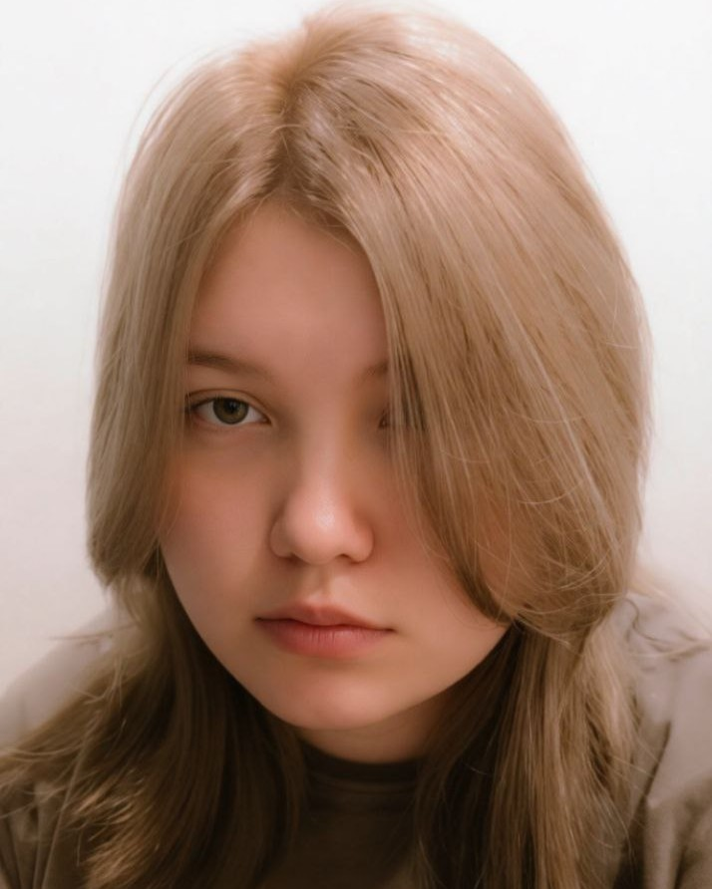
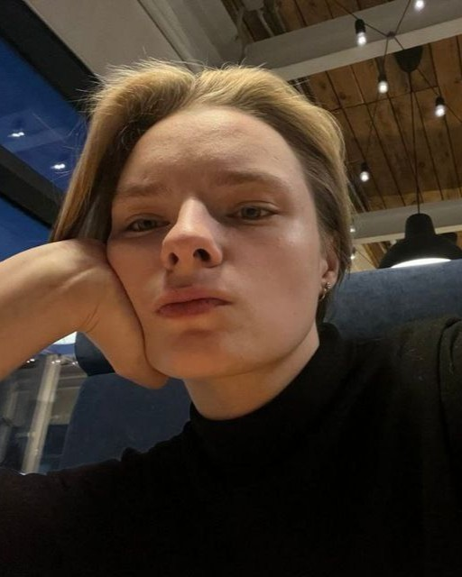
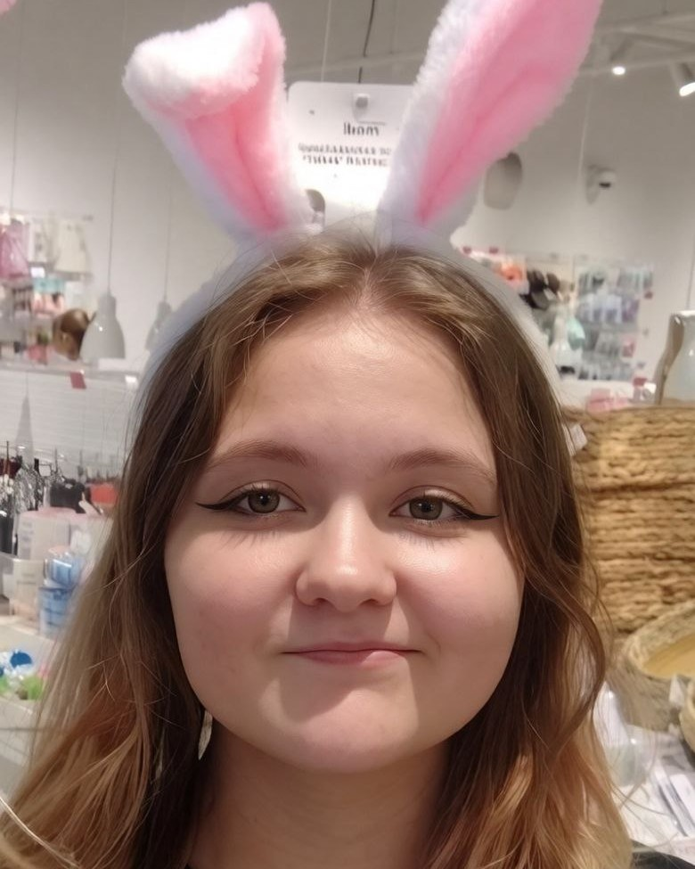
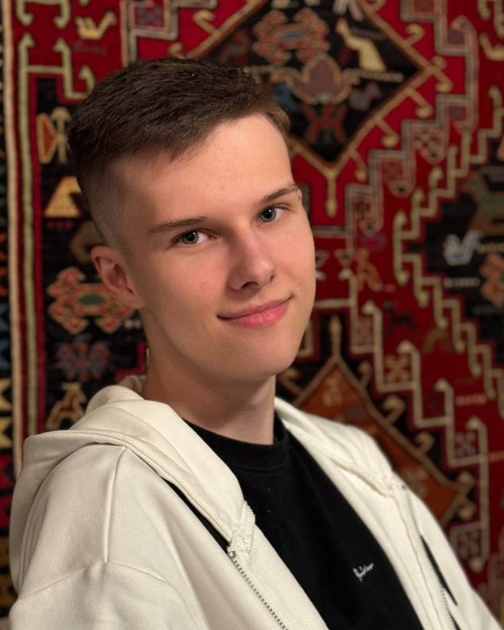
Команда проекта
Разработчик-ТехЛид + менеджер проекта
Пушкарная Анастасия
Backend‑разработчик + системный аналитик
Матвеева Дарья
Дизайнер + маркетолог
Шмырева Елизавета
Контент‑менеджер + бизнес‑аналитик
Матюхин Евгений
Трекер проекта - Антропов Роман

Slide 6












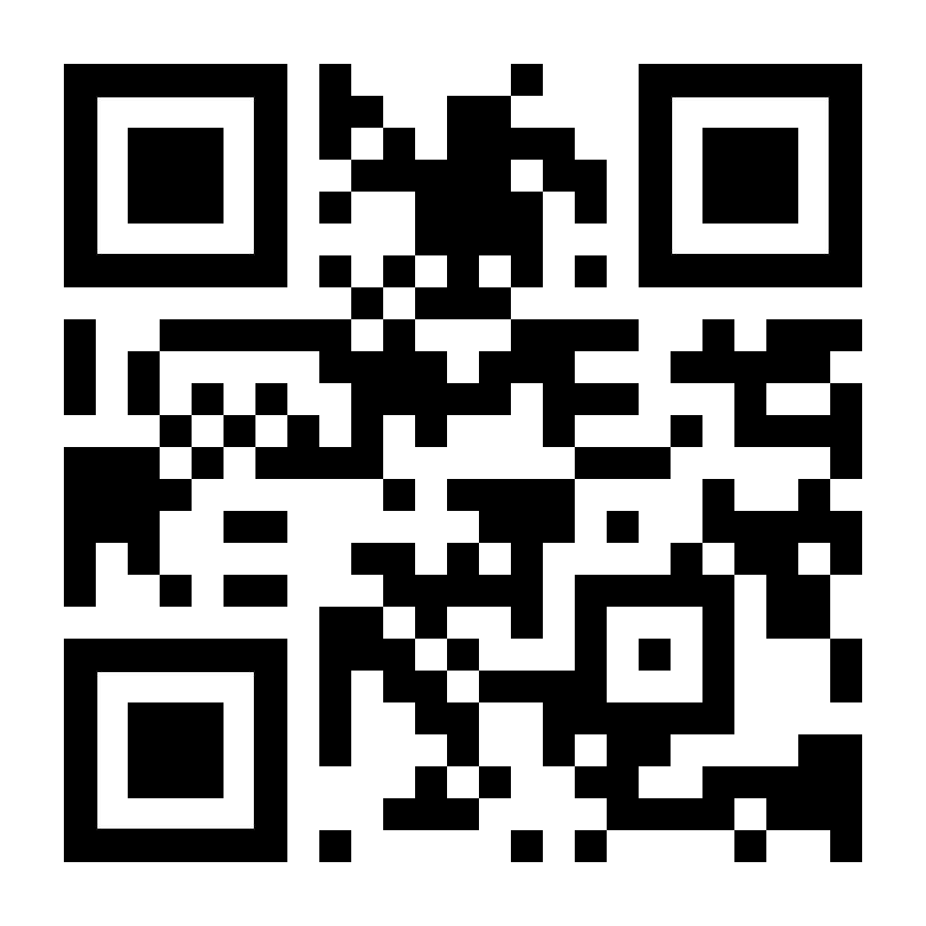
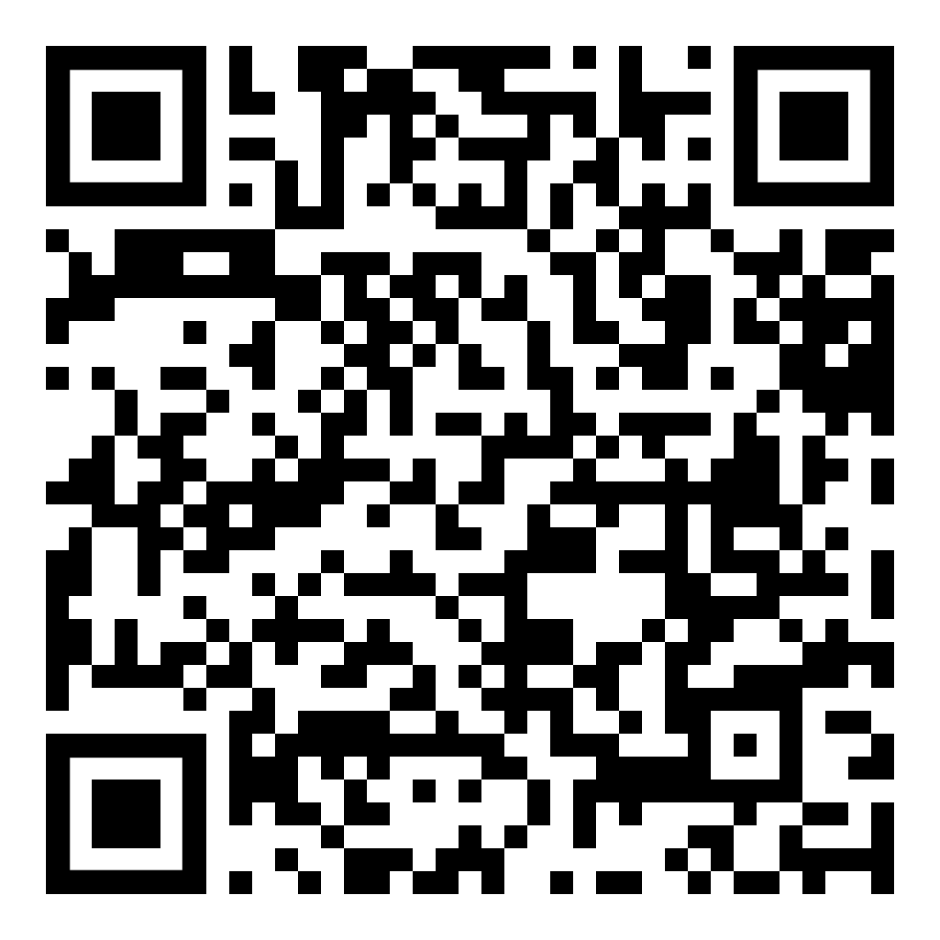

































Контакты для связи
Телефон - +7(977) 569-53-47
Почта – pushkarnaya.a.05@mail.ru
VK:
MAX:

